Slide 1
« МОУ Лазаревская средняя общеобразовательная школа № 26»
Презентация «Олимпийские чемпионы Тульской области.»
2012 учебный год.

Slide 2
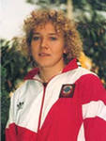
ЛЕДОВСКАЯ Татьяна Михайловна (легкая атлетика)
Родилась 21 мая 1966 г. в г. Щекино Тульской области. Заслуженный мастер спорта. Чемпионка Игр XXIV Олимпиады в Сеуле (Южная Корея) 1988 г. в эстафете 4x400 м, серебряный призер в беге на 400 м с барьерами. Двукратная чемпионка мира 1991 г. в беге на 400 м с барьерами и в эстафете 4x400 м. Рекордсменка мира в эстафете 4x400 м. Серебряный призер Кубка мира 1989 г. Чемпионка Европы 1990 г. в беге на 400 м с барьерами, серебряный призер в эстафете 4x400 м. Бронзовый призер Кубка Европы 1989 г. Чемпионка СССР 1988-1990 гг. в беге на 400 м с барьерами. Серебряный призер Всемирной универсиады в Загребе 1987 г. Трехкратная чемпионка юношеского первенства СССР. Награждена орденом " Почета". Первый тренер - Анатолий Бадуев.

Slide 3
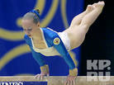
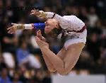
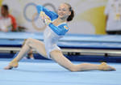
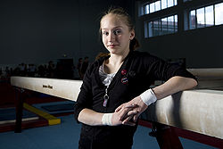
Ксе́ния Андре́евна Семёнова
(род. 20 октября 1992 года, Новомосковск, Россия) — российская гимнастка, чемпионка мира в упражнениях на брусьях (2007), командном первенстве (2010). Чемпионка Европы в упражнениях на бревне (2008), брусьях (2008), многоборье (2009) и командном первенстве (2010). Представляет спортивный клуб ЦСКА.

Slide 4
Ксения Дмитриевна Афанасьева (род. 13 сентября 1991 года, в Туле, Россия) — российская гимнастка. Чемпионка мира в командном первенстве (2010) и вольных упражнениях (2011); 2-х кратный серебряный призёр Чемпионата Европы, призёр этапов Кубка мира, многократная чемпионка России и обладательница Кубка России.
Заслуженный мастер спорта России 01 ноября 2010
Мастер спорта России международного класса

Slide 5
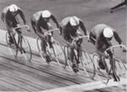
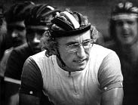
Виталий Петраков.
Родился 10 декабря 1954 г.;Олимпийский чемпион (Москва, 1980) по велосипедному спорту (в командной гонке преследования на 4 км);; серебряный призер Олимпийских игр (1976, Монреаль) в командной гонке преследования; Заслуженный мастер спорта.

Slide 6
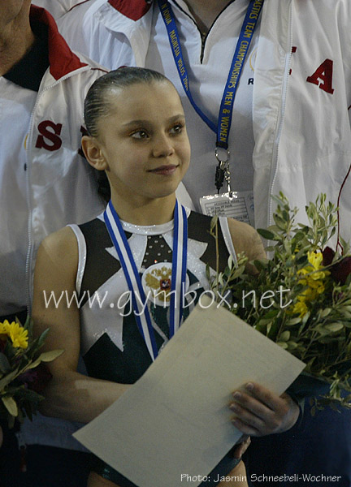
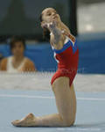
Дарья Елизарова
Биография
Гимнастка Елизарова Дарья Сергеевна родилась 28 января 1991 года в городе Тула (Россия). Это очень талантливая, молодая, перспективная спортсменка, неоднократная победительница чемпионатов и соревнований в области спортивной гимнастики. Входит в состав национальной сборной Российской Федерации. Вид спорта - Спортивная гимнастика. Имеет следующие спортивные достижения: - международные турниры. Первенство Европы в 2006 году (1-е место в командных состязаниях, 1–е место в состязаниях по бревну и 1–е по многоборью); - Чемпионат России. В 2006 году 1–е командное место, в 2007 году 1–е вольное и 3–е место по брусьям, в 2008 году 1–е командное. Является мастером спорта международного класса, победитель международных турниров в Германии (в пригороде Кельна), Аргентине, Финляндии.

Slide 7
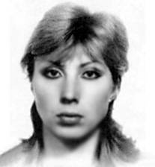
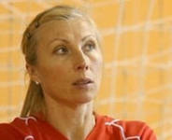
Кириллова, Ирина Владимировна (волейболистка)
Волейболистка, связующая сборных СССР и Хорватии и тренер по волейболу. Заслуженный мастер спорта СССР (1988).
Чемпионка Игр XXIV Олимпиады (1988).
Чемпионка мира (1990), MVP чемпионата мира (1990).
Чемпионка Европы (1989), серебряный призёр чемпионатов Европы (1983, 1987, 1995, 1997).
Серебряный призёр Кубка мира (1989).
Победительница Игр доброй воли (1986).
Чемпионка СССР (1985/86, 1986/87, 1987/88, 1988/89, 1989/90), серебряный (1983/84, 1984/85) и бронзовый (1982/83) призёр чемпионатов СССР.
Обладательница Кубка СССР (1986, 1987, 1989).
Чемпионка Югославии (1990/91).
Чемпионка Хорватии (1991/92, 1992/93, 1993/94).
Чемпионка Италии (1998/99, 2002/03).
Чемпионка России (2008/09).
Обладательница Кубка Италии (2000, 2001, 2003).
Обладательница Суперкубка Италии (1998, 2000).
Обладательница Кубка чемпионов (1986/87, 1988/89—1990/91, 1998/99).
И многие другие награды.

Slide 8
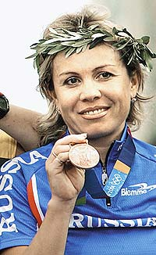
О́льга Анато́льевна Слю́сарева
(род. 28 апреля 1969 года, Червоный Донец, СССР) — знаменитая российская шоссейная и трековая велогонщица, олимпийская чемпионка, шестикратная чемпионка мира, пятикратная чемпионка Европы, победительница Кубка мира, заслуженный мастер спорта России. Выступления за сборные СССР/России: 1989 год - 2009 год.
В 2000 году на Олимпиаде в Сиднее завоевала бронзовую медаль в индивидуальной гонке по очкам на велотреке. Спустя 4 года в Афинах Ольга выиграла золото в индивидуальной гонке по очкам на велотреке и бронзу в групповой гонке на шоссе.

Slide 9
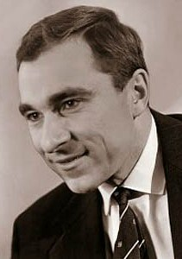
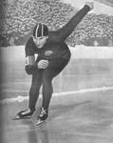
Евге́ний Рома́нович Гри́шин (23 марта 1931, Тула, СССР — 9 июля 2005, Москва, Россия) — выдающийся советский конькобежец и менее известный велогонщик, четырёхкратный олимпийский чемпион, заслуженный мастер спорта СССР (1952).
Четырёхкратный (лучшее достижение среди конькобежцев-мужчин СССР) олимпийский чемпион по скоростному бегу на коньках (1956 г., Кортина д'Ампеццо, и 1960 г., Скво-Вэлли, — оба раза 500 м и 1500м). В 1964 году — серебряная медаль на Олимпиаде в Инсбруке на 500 м, в 1968 году — 4-е место на 500 м. Рекордсмен мира на коротких дистанциях — 500 м (1956-68), 1000 м (1955-67), 1500 м (1955-59). Абсолютный чемпион Европы 1956 года. Неоднократно побеждал на чемпионатах мира на отдельных дистанциях (последний раз в 1963 году в Каруидзаве).

Slide 10
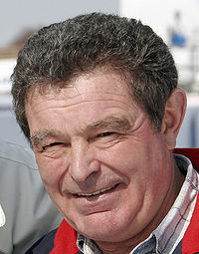
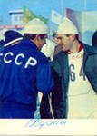
Вячесла́в Петро́вич Веде́нин (1 октября 1941, Слобода, Дубенский район Тульской области) — советский лыжник.
Заслуженный мастер спорта СССР (1970). Выступал за «Динамо» (Москва). Награжден орденами Ленина (1972) и Трудового Красного Знамени (1970). Член КПСС с 1974 года.
Двукратный олимпийский чемпион 1972 — в 30 км и эстафете. Тогда же получил бронзовую награду в гонке на 50 км.
Двукратный чемпион мира 1970, Высоке Татры (30 км, эстафета), серебряный призёр в гонке на 50 км.
Серебряный призёр Олимпийских игр 1968 года в гонке на 50 км. Там же занял 4-е место в эстафете и 14-е — в гонке на 30 км.
Дебютировал в сборной СССР на чемпионате мира 1966 г. В гонке на 50 км лидировал до 45-го километра, но занял 6-е место.
13-кратный чемпион СССР: 15 км (1969), 50 км (1967, 1968, 1969, 1972), 70 км (1969, 1970), эстафета 4х10 км (1966, 1968, 1969, 1970, 1972, 1973)

Slide 11
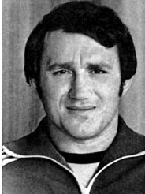
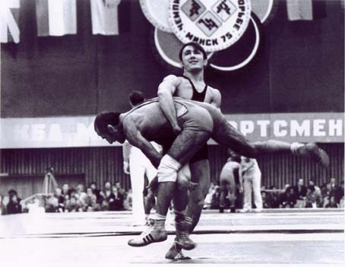
Шами́ль Шамшатди́нович Хисамутди́нов
(20 сентября 1950, Узловая, Тульская область, СССР) — советский борец классического (греко-римского) стиля. Заслуженный мастер спорта СССР (1972). Заслуженный тренер СССР (1978). Олимпийский чемпион в первом полусреднем весе (1972), чемпион мира (1973, 1975), чемпион Европы (1973, 1974), бронзовый призер чемпионата Европы (1976), чемпион СССР (1971—1974).

Slide 12
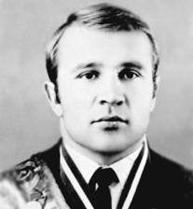
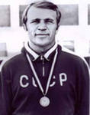
Вале́рий Григо́рьевич Реза́нцев (8 октября 1946(19461008), Новомосковск, Московская область, РСФСР, СССР) — советский борец классического стиля, двукратный Олимпийский чемпион, Заслуженный мастер спорта СССР (1970), Заслуженный тренер России (1996).
Валерий Резанцев родился в 1946 году на станции Узловая, официально место рождения зарегистрировано в Сталиногорске (ныне Новомосковск, Тульской области). С восьмого класса занимался велоспортом, выполнил норматив мастера спорта. В 1963 году начал заниматься борьбой.
В 1965 году занял пятое месте на спартакиаде ВЦСПС, в 1967 году выиграл первенство СССР среди молодёжи, в 1968 году занял второе месте на турнире имени Поддубного, а в 1969 году — выиграл этот турнир. В 1970 году выиграл чемпионаты СССР, мира и Европы.

